Slide 1
Área Académica: Arte Universal
Tema: Arte del Romanticismo
Profesor: L.D.G. Nathaly Alfaro Flores Periodo: Enero – Junio 2017

Slide 2
Tema: Arte del Romanticismo
Resúmen: Es un movimiento cultural que se desarrolla en Europa durante la primer mitad del siglo XIX, cuya temática principal son los sentimientos y la forma de pensar.
Siendo el máximo representante de la pintura romántica el pintor francés Eugene Delacroix
Palabras Clave: Romanticismo, movimiento cultural, sentimientos

Slide 3
Tema: Arte del Romanticismo
Abstract: It is a cultural movement that developed in Europe during the first half of the nineteenth century, whose main theme is the feelings and the way of thinking. Being the maximum representative of the romantic painting the French painter Eugene Delacroix
Keywords: Romanticism, cultural movement, feelings

Slide 4
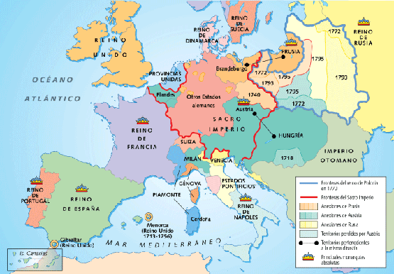
ROMANTICISMO
Se desarrolla en Alemania y en el Reino Unido a finales del siglo XVIII.

Slide 5
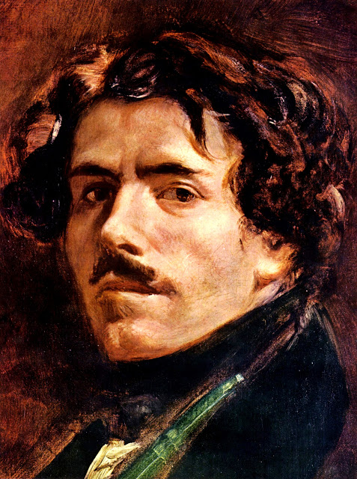
PINTURA
Eugène Delacroix. (1789-1863)
Nacido en Charenton-Saint Maurice.
Sus pinturas colorista y paisajista.
Considerado máximo representante del Romanticismo.
Coloca en primer plano el gusto por el color y las imágenes exóticas, La

Slide 6
OBRAS:
Matanza de Quíos (donde se denuncia la desmesurada violencia ejercida por los turcos contra los griegos
La Libertad guiando al pueblo (momento de la Revolución de París del 1830)
El rapto de Rebeca y El asesinato del obispo de Lieja (1829), ambas inspiradas en sucesos históricos con un fuerte cariz romántico
La Barca de Dante donde Delacroix representó a Dante y Virgilio en el infierno sobre la barca de Flegias, buscando la ciudad de Dite
Mujeres de Argel obra de gran realismo donde conjuga el azul local con todas sus variaciones y matices, centrados en la figura femenina, situada en el centro de la composición.

Slide 7
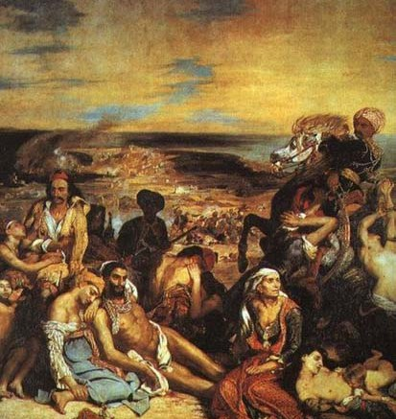

Slide 8
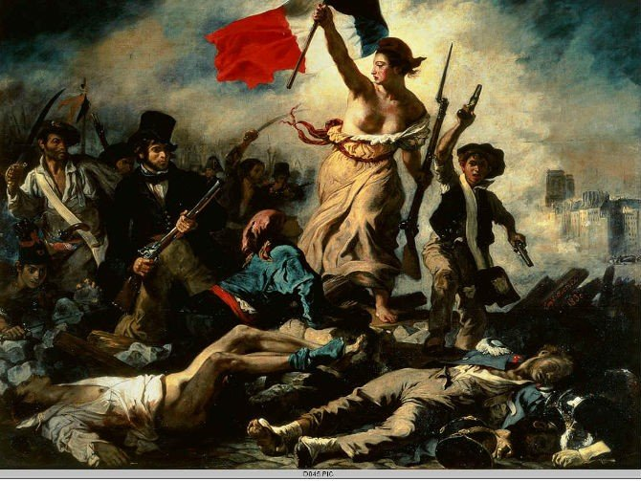

Slide 9
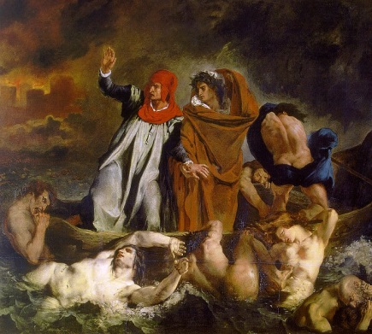

Slide 10
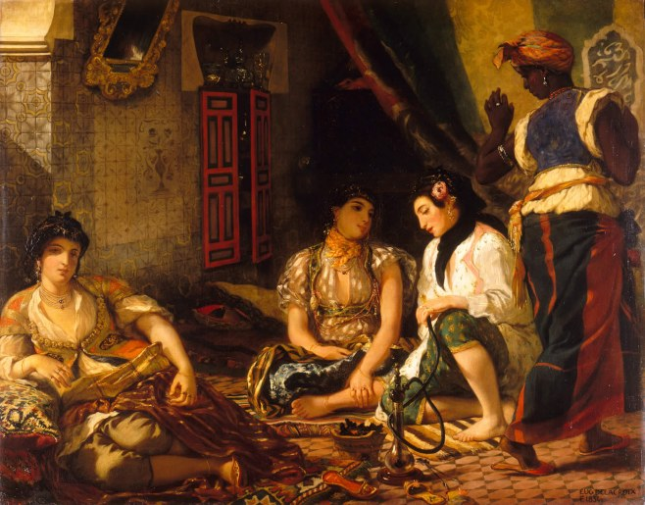

Slide 11
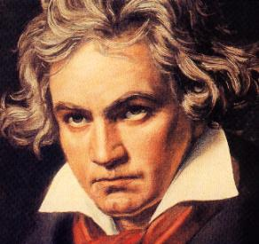
MÚSICA
LUDWIG VAN BEETHOVEN
(1770 -1827) Compositor alemán.
Miembro de la orquesta de la corte de Bonn desde 1783, en 1787 Ludwig van Beethoven realizó un primer viaje a Viena con el propósito de recibir clases de Mozart.
Su carrera como intérprete quedó bruscamente interrumpida a consecuencia de la sordera que comenzó a afectarle a partir de 1796 y que desde 1815 le privó por completo de la facultad auditiva.
Obras de Ludwig van Beethoven
La ópera Fidelio
La Sinfonía n.º 9
La Missa solemnis

Slide 12
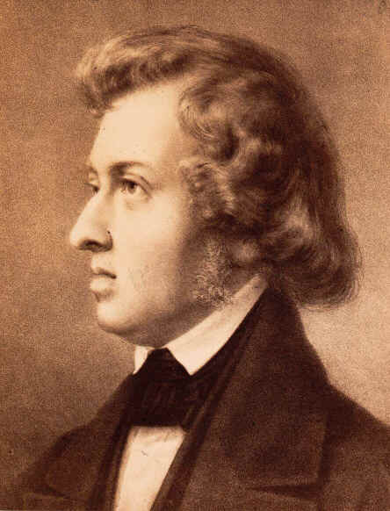
FRÉDÉRIC CHOPIN
Fryderyk Franciszek Chopin; Zelazowa Wola
(1810-1849) Compositor y pianista polaco.
(Sonata núm. 1, los dos conciertos para piano)
Sus poéticos nocturnos constituyen una excelente prueba de ello: de exquisito refinamiento expresivo, tienen una calidad lírica difícilmente explicable con palabras.
(NOCTURNE)

Slide 13
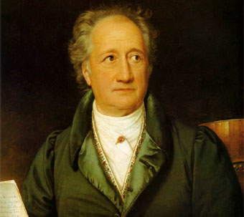
LITERATURA
JOHANN WOLFGANG GOETHE
(Frankfurt, 1749-Weimar, id., 1832) Escritor alemán.
Goethe
Fruto de estas influencias, abandonó definitivamente el estilo rococó de sus comienzos y escribió varias obras que iniciaban una nueva poética.
*Los sufrimientos del joven Werther
*Fausto (mito literario del pacto del sabio con el diablo)

Slide 14
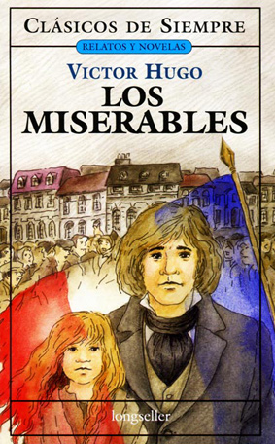
VICTOR HUGO
LOS MISERABLES ES UNA NOVELA DEL POLÍTICO, POETA Y ESCRITOR FRANCÉS VICTOR HUGO PUBLICADA EN 1862, CONSIDERADA COMO UNA DE LAS OBRAS MÁS CONOCIDAS DEL SIGLO XIX.

Slide 15
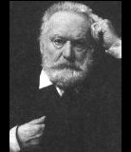
VICTOR HUGO
Los Miserables
Odas y poesías diversas
Han d'Islande
Bug-Jargal
Odas y baladas
Cromwell
Hernani
Nuestra Señora de París
Hojas de Otoño
Hugo plantea un llamamiento a la liberación de las restricciones que imponían las tradiciones del clasicismo. Este encendido llamamiento se convirtió muy pronto en el manifiesto del romanticismo

Slide 16
Bibliografía
FARGA MULLOR, Ma. Del Rosario, Historia del Arte, Editorial PEARSON. Tercera edición 2011.
CORREA PÉREZ, Alicia. Literatura Universal. Espacio bachillerato. Editorial Pearson. Tercera edición 2011.

